Slide 1
Naturalne antybiotyki
Dominika podgórska
Małgorzata łuszczek-pawełczak
ZDJĘCIE ZESPOŁU
II Liceum ogólnokształcące im. Generałowej Zamoyskiej i heleny modrzejewskiej w poznaniu

Slide 2
Streszczenie projektu
Doświadczenia sprawdzające działalność antybakteryjną ekstraktów z cynamonu (Cinnamomum cassia) i żurawiny (Vaccinium macrocarpon)
Na przykładzie bakterii Escherichia coli i Staphylococcus epidermidis
Porównanie z antybiotykami - amoksycyliną i furazydyną
Cynamon okazał się bardziej efektywny, ale zadziałał tylko w przypadku S. epidermidis

Slide 3
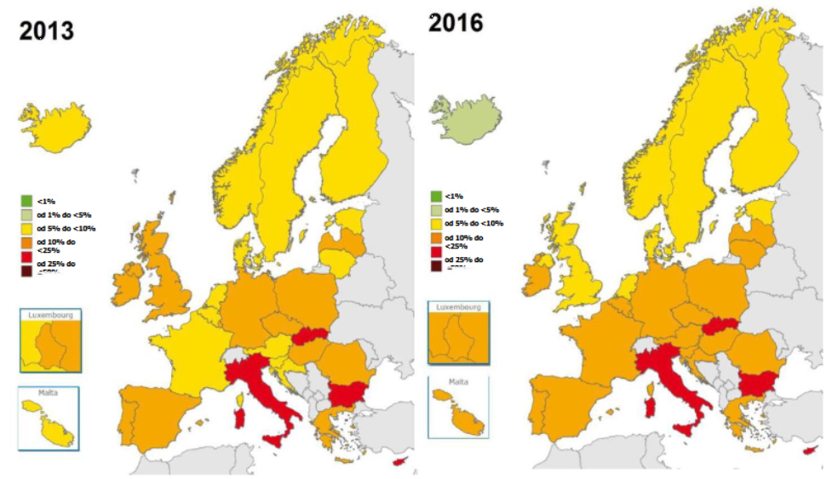
Dlaczego ten projekt?
Rosnąca antybiotykooporność
Escherichia coli; procentowy odsetek izolatów z zakażeń inwazyjnych z opornością na działanie cefalosporyn III generacji, kraje UE/EOG
Zwiększone użycie antybiotyków
Wymieranie podatnych osobników i pozostawanie opornych
Wykształcanie się mechanizmów oporności u większej liczby osobników
Oporność E. coli na cyprofloksacynę wynosi od 8.4% do aż 92.9%

Slide 4
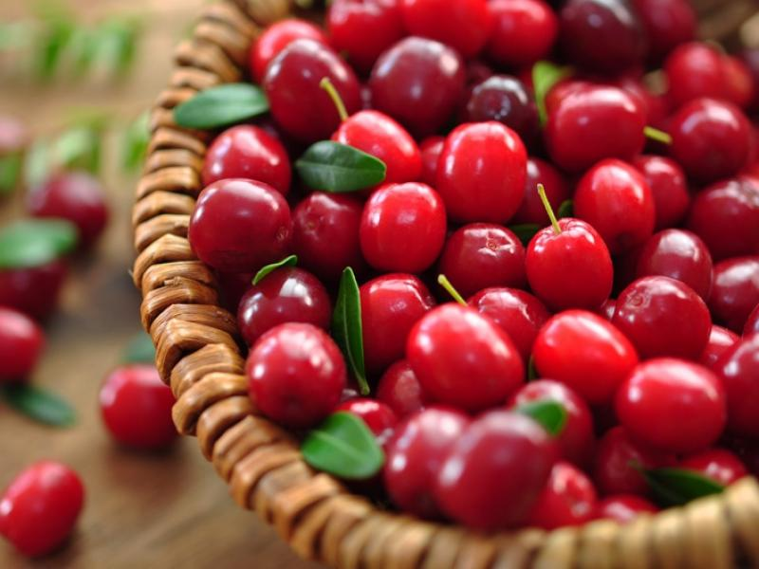
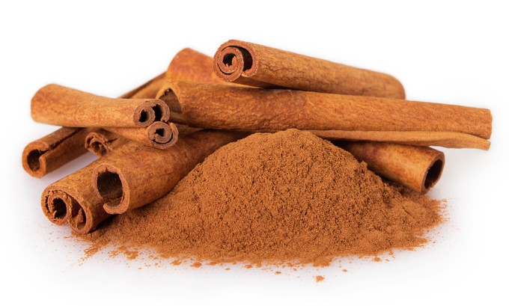
Wybór ekstraktów i ich właściwości
Żurawina
Głównie proantocyjanidiny typu A, również fruktoza
Inhibicja pilusa p-fimbriae i pilusa typu 1
Powtrzymywanie bakterii przed przyleganiem do komórek i formowaniem biofilmu
Cynamon
Cynamaldehyd (C9H8O)
Inhibicja cytokinezy i innych funkcji komórkowych lub formowania biofilmu

Slide 5
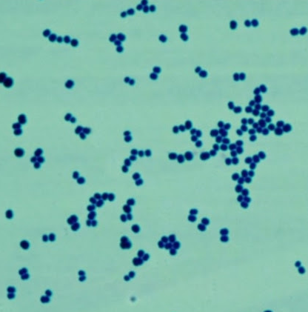
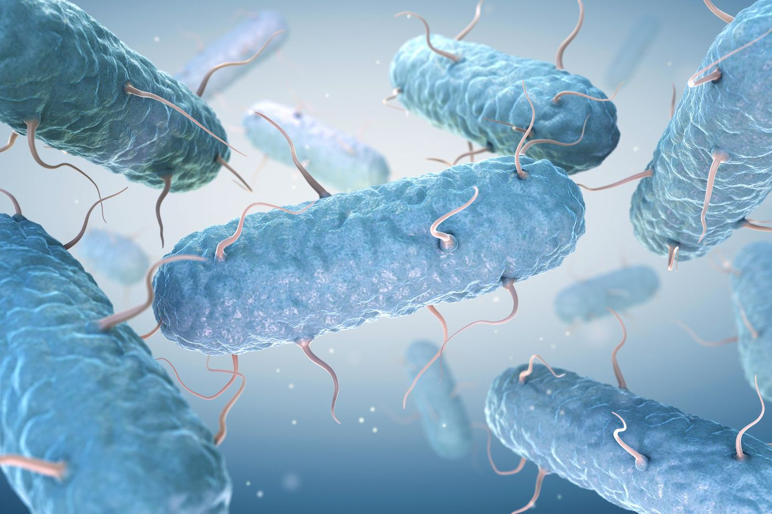
Mechanizmy antybiotykooporności
E. coli
S. epidermidis
β-laktamazy
β-laktamazy o rozszerzonym spektrum substratowym (ESBL)
β-laktamazy AmpC
Tworzenie biofilmu – 99% osobników

Slide 6
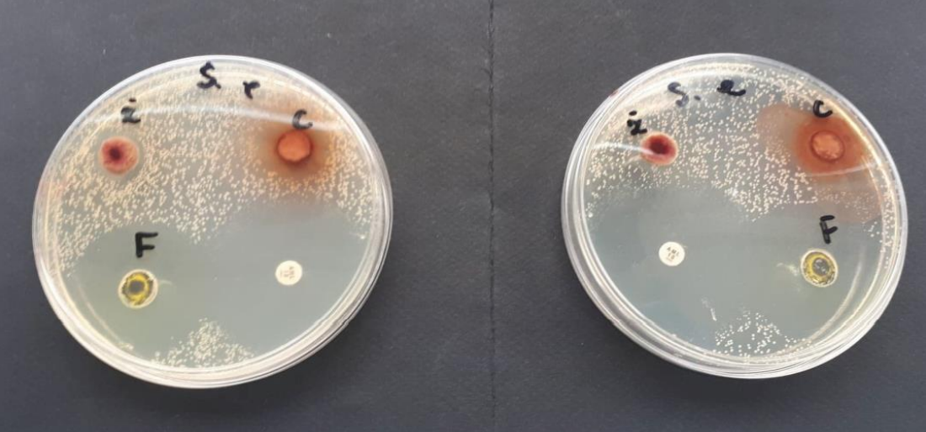
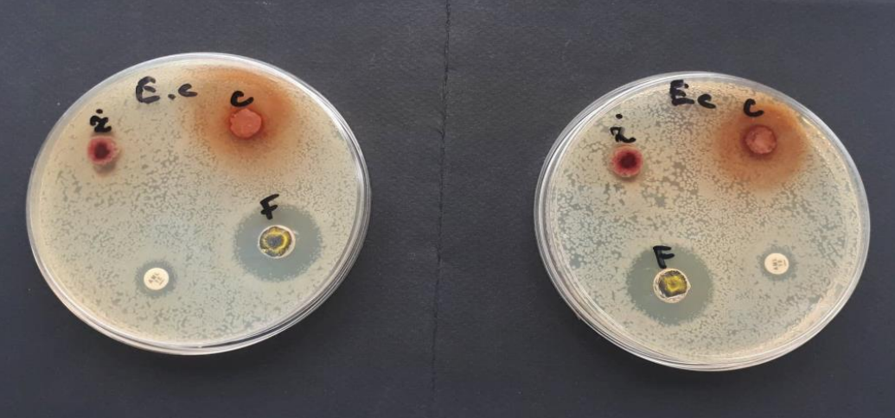
Przeprowadzenie Doświadczenia
Procedura
Strefy zahamowania wzrostu S. epidermidis
Strefy zahamowania wzrostu E. coli

Slide 7
wyniki

Slide 8
Wnioski
Działalność antybakteryjna jedynie w przypadku S. epidermidis
Przyczyny: różnica w budowie ściany komórkowej bakterii lub obecność enzymów rozkładających substancje czynne ekstraktów
Wyższa wrażliwość w przypadku cynamonu niż żurawiny
Przy zwiększonym stężeniu, ekstrakt z cynamonu może okazać się skutecznym lekiem
Możliwa połączona działalność obydwu ekstraktów

Slide 9
bibliografia
https://www.who.int/news-room/fact-sheets/detail/antimicrobial-resistance

